Slide 1

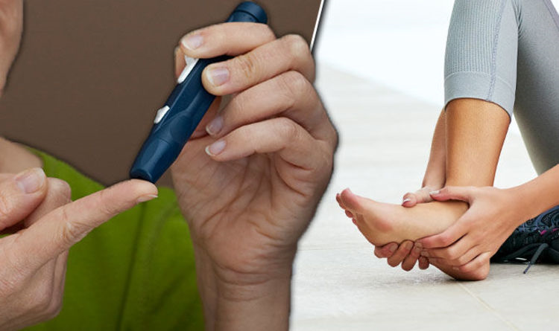
DİYABET VE AYAK BAKIMI
DİYABET EĞİTİM HEMŞİRESİ HİLAL OZAN

Slide 2
NASIL KORUNMALI
Ayaklar her gün kesik, sıyrık, kızarıklık, mantar ve nasır
açısından kontrol edilmelidir.
Gerekirse ayak tabanını görmek ayna kullanılmalıdır.
Ayaklar her gün ılık ve sabunlu suyla yıkanmalı, özellikle
parmak araları iyice kurutulmalıdır.
Aşırı sıcaktan kaçınılmalıdır. Banyo suyunun sıcaklığı el, dirsek
yada termometre ile kontrol edilmelidir.
Ayaklar üşüdüğü takdirde mutlaka çorap giyilmelidir, tuğla, sıcak
şişe, elektrikli ısıtıcı, soba bu amaçla kullanılmamalıdır.
Çıplak ayakla kesinlikle yürünmemelidir.

Slide 3
Ayaklardaki nasırlar için hiçbir zaman kimyasal maddeler,
yakılar, nasır ilaçları, flasterler kullanılmamalıdır.
Nasırlar kesilmemeli, bu konuda doktora danışılmalıdır.
Ayakkabıların içi giymeden önce yabancı cisim açısından her defasında kontrol edilmelidir.
Ayaklar uzun süreli olarak ıslak kalmamalıdır.
Kuru ve çatlamış ayaklar için krem veya vazelin
kullanılmalı,ancak parmak aralarına asla uygulanmamalıdır.
Ayaklara uygun pamuklu veya yün çorap giyilmeli, asla
naylon, lastikleri sıkı ve yırtık çorap giyilmemelidir.

Slide 4
Çoraplar her gün değiştirilmeli ve çorapsız ayakkabı
giyilmemelidir.
Parmak arası terlik giyilmemelidir.
Ayakkabılar ayağa uygun ve rahat olmalıdır. Sivri burunlu, önü açık ve yüksek topuklu ayakkabılar tercih edilmemeli,tabanı geniş ve kalın ayakkabılar tercih edilmelidir.
Dar ayakkabılar kesinlikle kullanılmamalıdır.
Ayakkabı alımı için öğleden sonraki vakit tercih edilmeli.
Ayakkabılar sık sık boyanmalıdır.

Slide 5
Ayak tırnakları düz kesilmeli ya da törpülenmelidir.
Tırnaklar kesilirken derinin kesilmemesine özen gösterilmelidir.
En az yılda bir kez ayak muayenesi yaptırılmalıdır.
Ayaklarda bir kabarcık veya anormal bir şey görüldüğünde
mutlaka doktora haber verilmelidir.

Slide 6
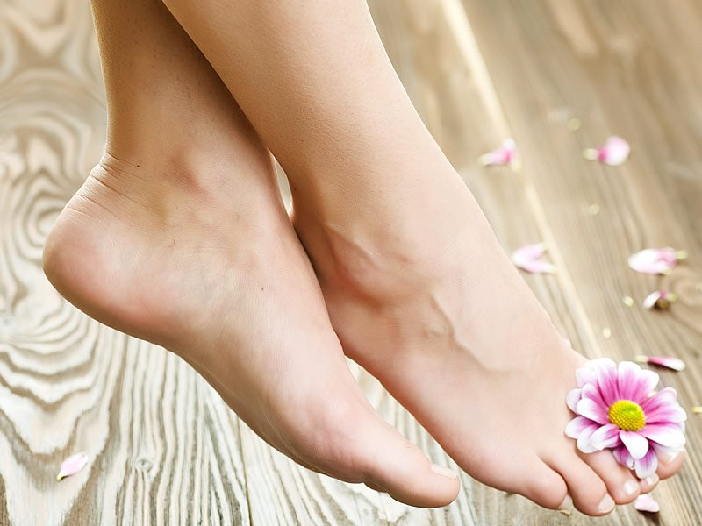
SAĞLIKLI GÜNLER...

